Slide 1
BRONISŁAW MALINOWSKI

Slide 2
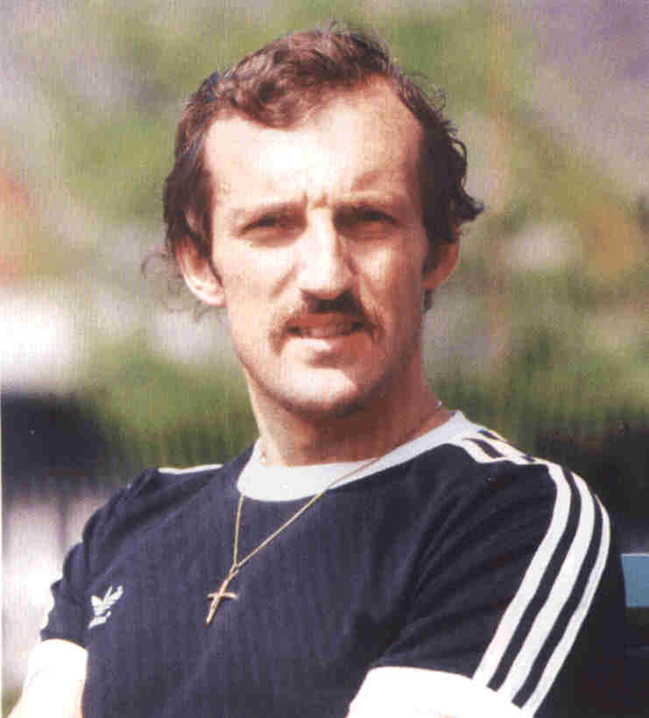
Bronisław Malinowski (ur. 4 czerwca 1951 w Nowem n. Wisłą, zm. 27 września 1981 w Grudziądzu – polski lekkoatleta biegacz.

Slide 3
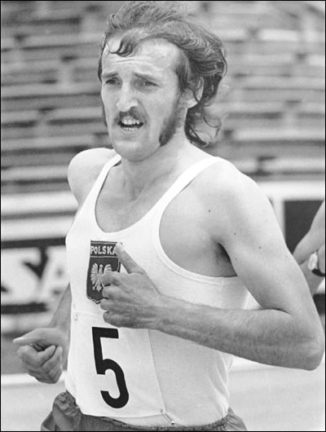
Życiorys
Od 1958 uczęszczał do szkół w Buśni i Warlubiu. W 1968 rozpoczął naukę w ZSZ w Grudziądzu i jeszcze w tym samym roku przeniósł się do wieczorowego Samochodowego Technikum Mechanicznego w Grudziądzu, które ukończył w 1971. W 1968 rozpoczął również treningi w GKS "Olimpia" w Grudziądzu, a w 1977 uzyskał tytuł absolwenta AWF w Poznaniu. Zginął w wypadku samochodowym na moście w Grudziądzu. Most ten obecnie nosi jego imię.

Slide 4
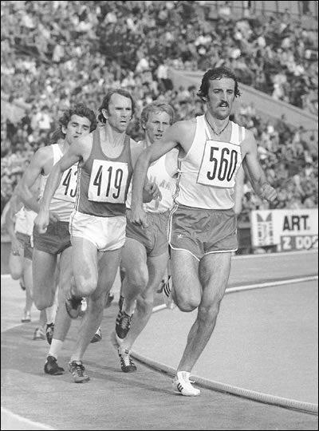
Osiągnięcia
Mistrz (1980 – Moskwa) i wicemistrz (1976 – Montreal) olimpijski, zdobywca czwartego miejsca na igrzyskach w Monachium 1972 w biegu na 3000 m z przeszkodami, dwukrotny mistrz Europy (1974 – Rzym i 1978 – Praga) na tym dystansie. 10-krotny mistrz Polski; 23 razy reprezentował Polskę w meczach międzynarodowych. 10 sierpnia 1972 wyrównał rekord Europy podczas mityngu w Warszawie na dystansie 3000 m z przeszkodami (8:22,2 s). Był również wicemistrzem świata w biegach przełajowych. Do dziś do niego należą rekordy Polski na dystansach: 3000 m, 5000 m, 1 milę, 2 mile oraz 3000 m z przeszkodami.

Slide 5
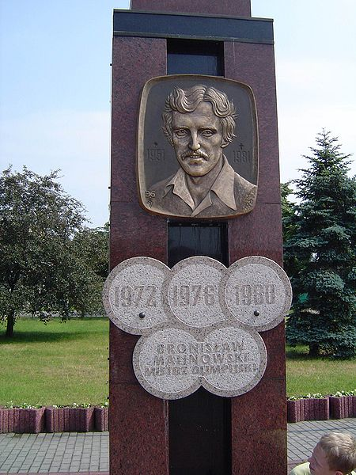
Pośmiertnie
Po śmierci został wyróżniony nagrodą Fair Play, medalem za zasługi dla miasta Grudziądza,Złotymi Kolcami, tytułem Honorowego Mistrza Sportu, Krzyżem Kawalerskim Orderu Odrodzenia Polski. 18 września 1996 Rada Miejska w Grudziądzu nadała Bronisławowi Malinowskiemu tytuł Honorowego Obywatela Miasta Grudziądza. Jego imię nosi most w Grudziądzu, istnieje również Klub Szkół im. Bronisława Malinowskiego w całej Polsce. Jest patronem: Zespołu Szkół Publicznych w Osinie, Zespołu Szkół Ogólnokształcących nr 3 w Grudziądzu, Szkoły Podstawowej nr 47 w Bydgoszczy, Szkoły Podstawowej nr 12 w Tczewie, zespołu szkół samorządowych nr 2 w Boguszowie-Gorcach, Szkoły Podstawowej w Warlubiu, Zespołu Szkół w Bystrzycy k. Oławy, Szkoły Podstawowej nr 3 w Ścinawie (woj. dolnośląskie), Szkoły Podstawowej nr 3 w Działdowie, Szkoły Podstawowej nr 7 w Grudziądzu, Szkoły Podstawowej Nr 107 w Warszawie oraz Szkoły Podstawowej nr 1 w Woli k. Pszczyny. Od 1982 organizowane są biegi uliczne jego imienia. W latach 1982-2003 organizowano w GrudziądzuMemoriał Bronisława Malinowskiego.
Jego starszy brat, również lekkoatleta, Robert Malinowski, został wybrany w 2006 na prezydenta Grudziądza.
Pomnik Bronisława Malinowskiego w Grudziądzu przed Stadionem Centralnym

Slide 6
Rekordy życiowe
bieg na 800 m - 1:49,8 s. (4 września 1976, Warszawa)
bieg na 1000 m - 2:22,11 s. (1 czerwca 1979, Warszawa)
bieg na 1500 m - 3:37,42 s. (13 sierpnia 1978, Warszawa) - 8. wynik w historii polskiej lekkoatletyki
bieg na 1 milę - 3:55,40 s. (1976) - rekord Polski
bieg na 2000 m - 5:02,6 s. (1976)
bieg na 3000 m - 7:42,4 s. (4 czerwca 1974, Oslo) - rekord Polski
bieg na 2 mile - 8:17,8 s. (21 sierpnia 1974, Grudziądz) - najlepszy wynik w historii polskiej lekkoatletyki
bieg na 5000 m - 13:17,69 s. (5 lipca 1976, Sztokholm) - najlepszy wynik w historii polskiej lekkoatletyki
bieg na 10000 m - 28:25,19 s. (13 lipca 1974, Augsburg) - 7. wynik w historii polskiej lekkoatletyki
bieg na 3000 m z przeszkodami - 8:09,11 s. (28 lipca 1976, Montreal) - rekord Polski

Slide 7
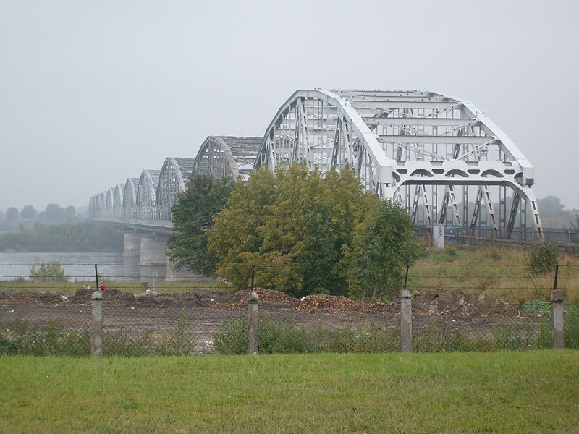
Most im. Bronisława Malinowskiego w Grudziądzu

